Slide 1
Distributed Ledger Technology:fiducia e trasparenza.
Paradigma o utopia per i servizi al cittadino nel rispetto del principio della trasparenza per le pubbliche amministrazioni.

Slide 2
Potrà mai la tecnologia migliorare il rapporto fra cittadini e pubbliche amministrazioni e colmare lo scetticismo e la mancanza di fiducia in esse?
Prima di rispondere a questa domanda, facciamo un piccolo esperimento con i presenti per valutare il nostro rapporto con le PA.
Come valutiamo noi il funzionamento delle pubbliche amministrazioni?
NON FUNZIONANO
FUNZIONANO
2

Slide 3
Ho fiducia nelle PA e nel rispetto di queste al principio della trasparenza?
NON MI FIDO
MI FIDO
3

Slide 4
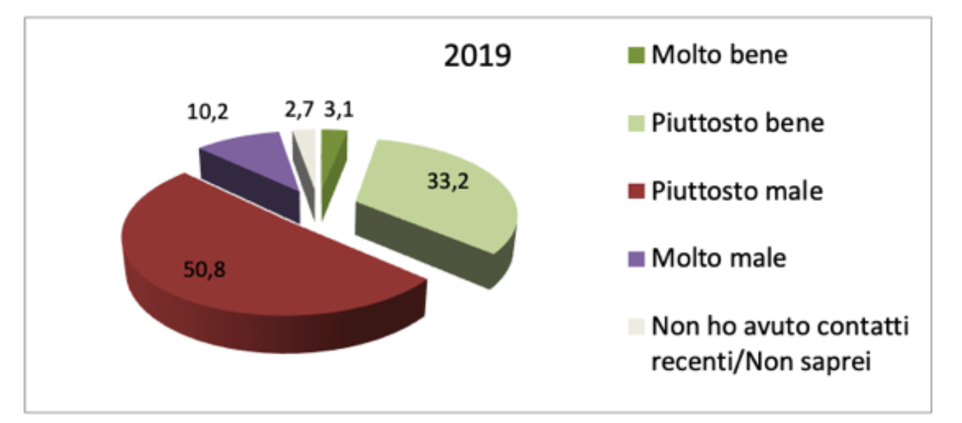
Rapporto Agi-Censis aprile 2019 – www.censis.it – www.agi.it
4

Slide 5
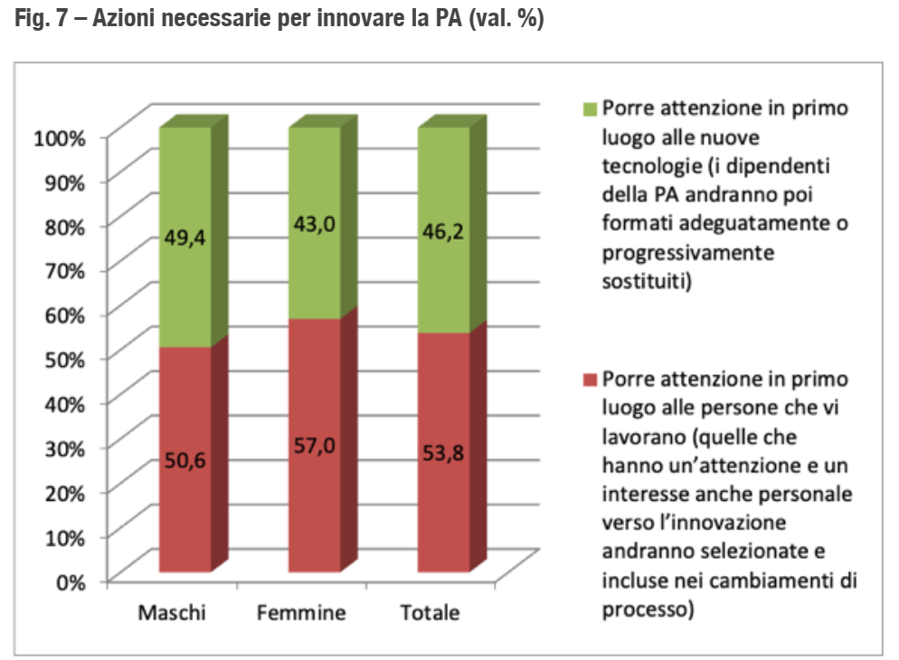
Rapporto Agi-Censis aprile 2019 – www.censis.it – www.agi.it
5
Graziano Albanese - www.grazianoalbanese.it

Slide 6
Il miglioramento delle PA passa dall’innovazione, ma questa deve essere affidata a personale con le capacità per gestirla e sfruttarla al meglio.
Un processo di evoluzione chiamato
e-government
Misure di intervento: l’informatizzazione, la dematerializzazione e la digitalizzazione.
6
Graziano Albanese - www.grazianoalbanese.it

Slide 7
e-government
Il processo di e-government della PA parte da molto lontano il primo provvedimento risale alla pubblicazione del D.Lgs 82/2005 Codice CAD, rinnovato con la legge Madia L.124/2015 che introduce per la prima volta il concetto di cittadinanza digitale e l’adeguamento al Reg UE 910/2014 EIDAS.
Legge Madia 124/2015
dirigenza pubblica
valutazione dei rendimenti dei pubblici uffici
Il comma 1, lett. a), Legge n. 124/15 dispone che il Governo “individui strumenti per definire il livello minimo di sicurezza, qualità, fruibilità, accessibilità e tempestività dei servizi on line delle Amministrazioni pubbliche; prevedere, a tal fine, speciali regimi sanzionatori e premiali per le Amministrazioni stesse”
Ma non ci siamo mica fermati…
7

Slide 8
e-government
Nel 2016 il D.Lgs 97 introduce il concetto di trasparenza, e di accesso civico, Freedom Of Information Act. Tutti i cittadini possono ottenere e riutilizzare i dati e i documenti ulteriori rispetto a quelli oggetto di pubblicazione obbligatoria detenuti dalle pubbliche amministrazioni, anche a prescindere da una specifica motivazione a sostegno della richiesta.
Con quest’ultimo principio l’attuale ordinamento giuridico prevede diverse forme di accesso:
l’accesso ai sensi della legge 241/1990;
la prima tipologia di accesso civico disciplinata dall’articolo 5 I co. D.lgs. n.33 del 2013,
l’accesso civico generalizzato introdotto dal d.lgs. n.97 del 2016 all’articolo 5 bis ( accesso del c.d. FOIA)
E la privacy?
Esistono all’interno degli stessi decreti articoli di riferimento che prevedono limitazioni e prescrizioni giustificate da motivazioni valide, come la tutela di diritti fondamentali degli interessati e alle informazione di carattere riservato per la tutela dell’ente e dello Stato.
L’ultima riforma che ha per oggetto il CAD e quella introdotta dal d.lgs 217/2017
Gli aspetti più significativi della riforma riguardano: il domicilio digitale, il Difensore Civico
Digitale, la definizione di Open Data, il Riuso dei software e i pagamenti elettronici.
8

Slide 9
Quali vantaggi per il cittadino
Consenso, fiducia e soddisfazione, servizi più performanti, trasparenza.
Quali vantaggi per la comunità
Risparmi nei costi e migliore qualità dei servizi della pubblica amministrazione.
9
Graziano Albanese - www.grazianoalbanese.it

Slide 10
Blockchain e DLT possono permettere di raggiungere questi obiettivi?
Trasprenza, fiducia, riduzione dei costi.
Come?
10

Slide 11
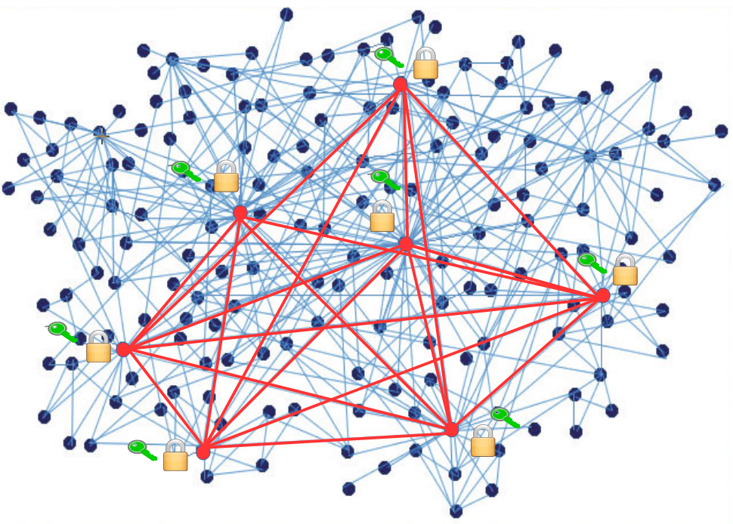
Blockchain e DLT
La Blockchain altro non è che una tecnologia DLT, un registro costituito da un libro mastro distribuito fra più nodi di una rete, in questo caso quella di internet, dove ogni nodo grazie allo scambio crittografato di una chiave pubblica ed una privata può garantire l’autenticità delle scritture delle informazioni nel blocco minimo di dati, senza la necessità di un ente certificatore. Ogni scrittura o blocco di dati aggiunto al registro viene poi sottoscritto secondo le regole del consenso dagli altri nodi della rete, rendendo il blocco non più modificabile e garantendone la sua originalità.
11

Slide 12
DLT, un registro pubblico distribuito
Ci troviamo difronte ad una sorta di registro pubblico dove tutti possono sapere come e quando sono state aggiunte delle scritture, ma non solo, tutti i nodi certificano l’originalità e la regolarità delle stesse, conservando inoltre ogni nodo una copia dello stesso registro. Ad ogni operazione viene poi associata anche una sorta di marca temporale o timestamp che certifica anche il giorno e l’ora della scrittura.
Quanti registri pubblici conosciamo e quanti ne consultiamo quotidianamente o quante informazioni scambiamo che vorremo venissero cristallizzate nel tempo per essere conservate e magari per sempre.
Vediamo in pratica come si consulta una Blockchain
https://www.blockchain.com/it/explorer
12
Graziano Albanese - www.grazianoalbanese.it

Slide 13
DLT, un registro pubblico distribuito
Ci troviamo difronte ad una sorta di registro pubblico dove tutti possono sapere come e quando sono state aggiunte delle scritture, ma non solo, tutti i nodi certificano l’originalità e la regolarità delle stesse, conservando inoltre ogni nodo una copia dello stesso registro. Ad ogni operazione viene poi associata anche una sorta di marca temporale o timestamp che certifica anche il giorno e l’ora della scrittura.
Quanti registri pubblici conosciamo e quanti ne consultiamo quotidianamente o quante informazioni scambiamo che vorremo venissero cristallizzate nel tempo per essere conservate e magari per sempre.
Vediamo in pratica come si consulta una Blockchain
https://www.blockchain.com/it/explorer
Primo obiettivo:
13
Graziano Albanese - www.grazianoalbanese.it

Slide 14
DLT, un registro pubblico distribuito
Ci troviamo difronte ad una sorta di registro pubblico dove tutti possono sapere come e quando sono state aggiunte delle scritture, ma non solo, tutti i nodi certificano l’originalità e la regolarità delle stesse, conservando inoltre ogni nodo una copia dello stesso registro. Ad ogni operazione viene poi associata anche una sorta di marca temporale o timestamp che certifica anche il giorno e l’ora della scrittura.
Quanti registri pubblici conosciamo e quanti ne consultiamo quotidianamente o quante informazioni scambiamo che vorremo venissero cristallizzate nel tempo per essere conservate e magari per sempre.
Vediamo in pratica come si consulta una Blockchain
https://www.blockchain.com/it/explorer
Primo obiettivo: Trasparenza
14
Graziano Albanese - www.grazianoalbanese.it

Slide 15
Blockchain e classificazioni.
Dopo le prime Blockchain legate alle criptovalute, sono nate diverse tipologie di Blockchain.
L’adattabilità di queste tecnologie permette diverse applicazioni e per diverse necessità.
Oggi i principali modelli di Blockchian sono due:
le Blockchain permissionless e permissioned.
15

Slide 16
Blockchain e classificazioni.
Permissionless (Bitcoin, Etherum)
Non richiedono alcuna autorizzazione per poter accedere alla rete, eseguire delle transazioni o partecipare alla verifica e creazione di un nuovo blocco, non esiste un ente centrale che gestisce le autorizzazioni di accesso.
16

Slide 17
Blockchain e classificazioni.
Permissioned
Governata da un’autorità centrale che determina chi possa accedervi. La governance può anche definire il ruolo degli utenti autorizzati con regole che definiscono anche il la visibilità dei dati.
Ripple, BankChain
17

Slide 18
Blockchain e classificazioni.
Permissioned
Queste solitamente sono le Blockchain scelte dagli istituti finanziari o da agenzie governative, i partecipanti sono noti. Gli accessi sono definiti dalla governance, e i miner sono considerati fidati.
18

Slide 19
Blockchain e classificazioni.
Permissioned
Le Blockchain permissioned sono considerate più sicure di quelle pubbliche, garantiscono la segretezza delle transazioni, controllando chi può accedervi e chi può visualizzare i dati registrati. Sono più performanti, veloci, hanno una dimensione e più piccola e le transazioni vengono verificate da un limitato numero di utenti.
19

Slide 20
Permissioned VS Permissionless
L’uso di Blockchain permissioned consentono una governance centralizzata con il controllo distribuito fra i nodi.
Il controllo sulle transazioni viene sempre garantito da miners che non ricevono nulla in cambio, ed il numero degli stessi è controllato dalla governance.
A differenza delle blockchain permissionless sono scalabili, più veloci e più performanti di quelle pubbliche.
Sono meno diffuse e di dimensioni ridotte e le transazioni vengono verificate da un limitato numero di utenti.
20

Slide 21
Blockchain e classificazioni.
Permissioned
Le Blockchain permissioned sono considerate più sicure di quelle pubbliche, garantiscono la segretezza delle transazioni, controllando chi può accedervi e chi può visualizzare i dati registrati. Sono più performanti, veloci, hanno una dimensione e più piccola e le transazioni vengono verificate da un limitato numero di utenti.
Secondo obiettivo: Fiducia
21

Slide 22
E i costi?
Per gestire una blockchain occorrono risorse, hardware ed energia elettrica.
Oggi per realizzare un nodo Bitcoin (la rete blockchain attualmente più grande) si può riesumare anche un vecchio pc, per farlo sono sufficienti 2Gb di Ram ed almeno 500Gb di spazio disco ed una connessine in banda larga 24/7.
Con un consumo medio a regime di utilizzo del pc di circa 100Watt, ed un costo medio per KWh di € 0,20 avremo un costo totale di circa € 0,50 al giorno, €15,00 mese.
22

Slide 23
E i costi?
Oltre ai nodi della rete occorrono anche risorse per registrare le scritture, e per questo occorre il lavoro dei miners.
Anche se in questo periodo si sta molto parlando della crisi dei minatori della Blockchain di Bitcoin perché gli attuali costi di gestione superano quello del valore stesso del Bitcoin, per le blockchain permissioned sono in sviluppo soluzioni alternative al Proof-of-Work, che non necessitino elevate capacità computazionali.
23

Slide 24
Registri pubblici vs DLT Pubbliche
Se si mette in conto il costo di gestione di un registro pubblico qualsiasi (sede fisica, arredi, archivi, gestione del personale, accesso, ecc. ecc) e li confrontiamo invece con le gestione di un registro distribuito DLT (governance, nodi, certificatori, consultazioni, ecc. ecc.) allora ci renderemo conto che probabilmente questa innovazione ci può costare meno.
Terzo obiettivo:
24

Slide 25
Registri pubblici vs DLT Pubbliche
Se si mette in conto il costo di gestione di un registro pubblico qualsiasi (sede fisica, arredi, archivi, gestione del personale, accesso, ecc. ecc) e li confrontiamo invece con le gestione di un registro distribuito DLT (governance, nodi, certificatori, consultazioni, ecc. ecc.) allora ci renderemo conto che probabilmente questa innovazione ci può costare meno.
Terzo obiettivo: meno costi
25

Slide 26
Distributed Ledger Technology:fiducia e trasparenza.
Queste tecnologie oggi non sono un’utopia, ma rappresentano un paradigma per i servizi al cittadino nel rispetto del principio della trasparenza e della fiducia per le pubbliche amministrazioni.
Certo c’è da realizzare modelli, definire regole e dare avvio alla discussione su un quadro normativo per regolamentare l’uso di queste tecnologie, sia in ambito pubblico che in quello privato.
A questo punto…non ci resta che attendere…
26

Slide 27
Grazie per l’attenzione. Graziano Albanese ga@grazianoalbanese.it
27

